Slide 1
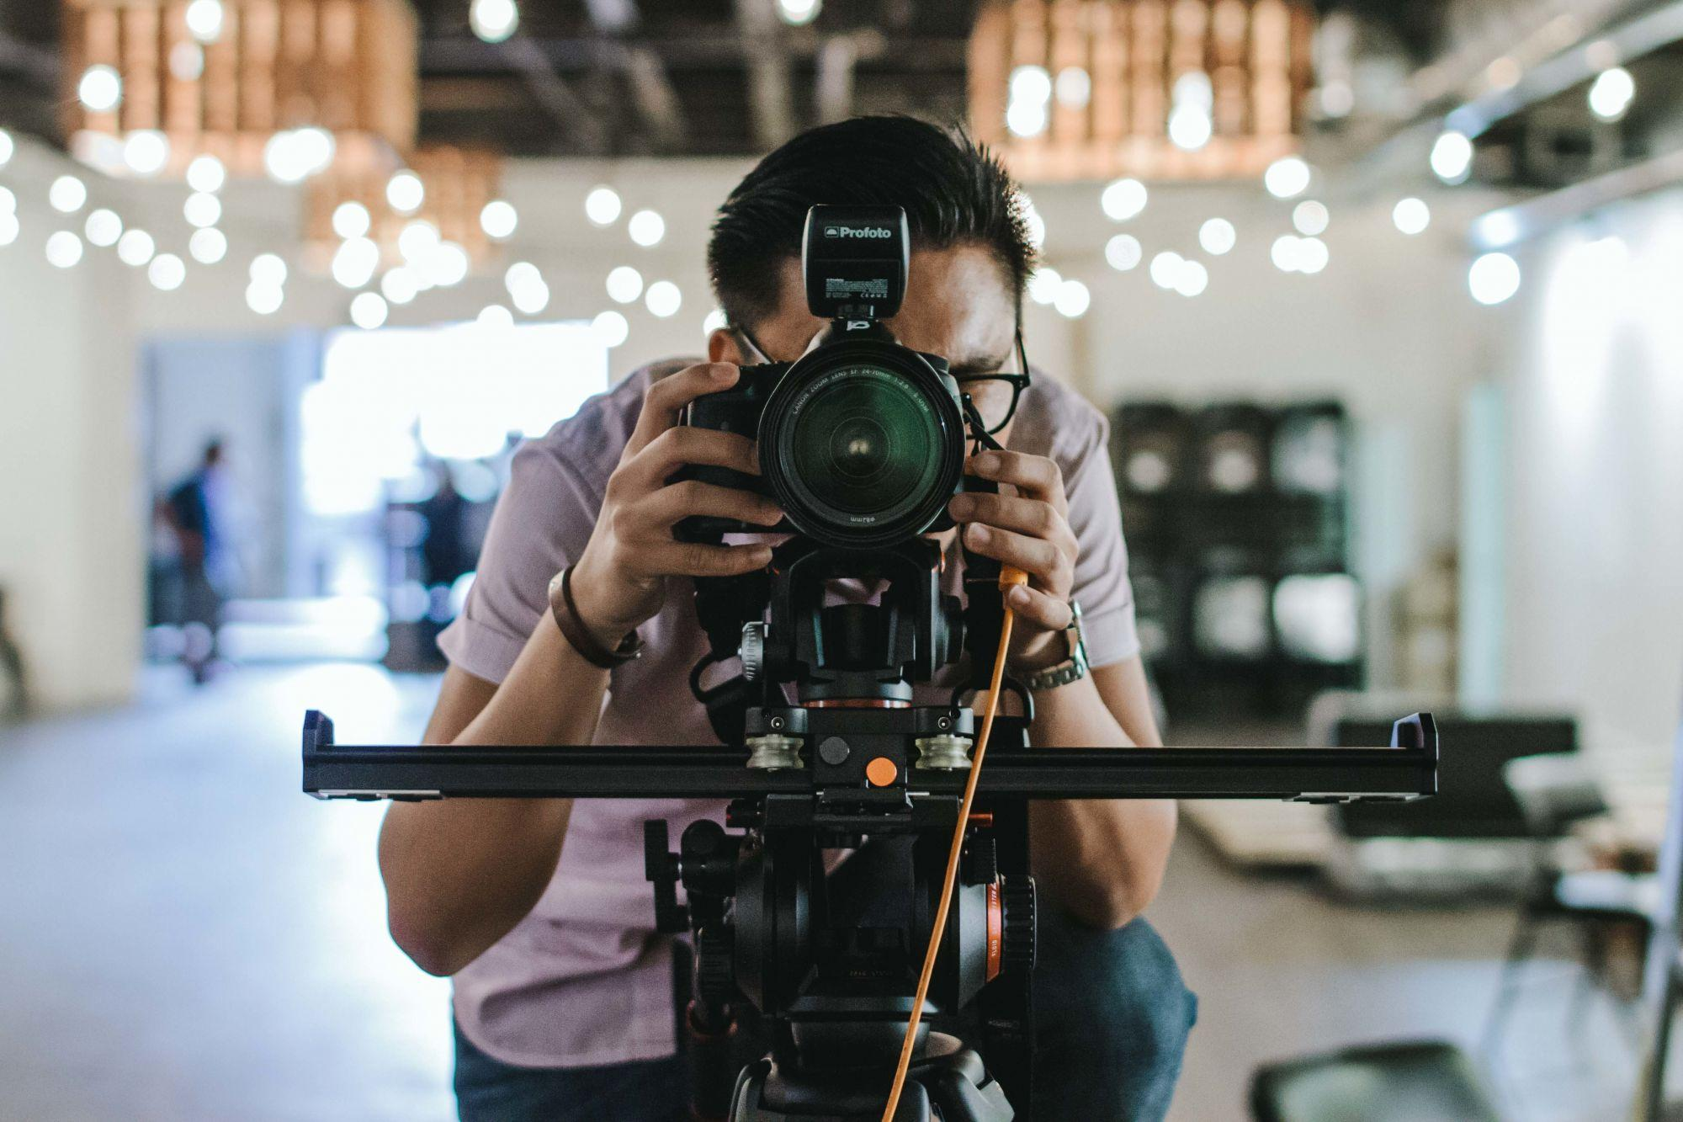


Создание направления "Медиаволонтерство"
17/03/2023

Slide 2
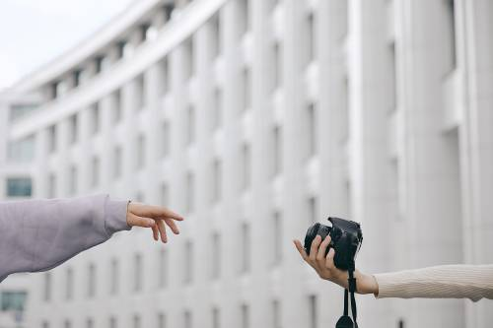
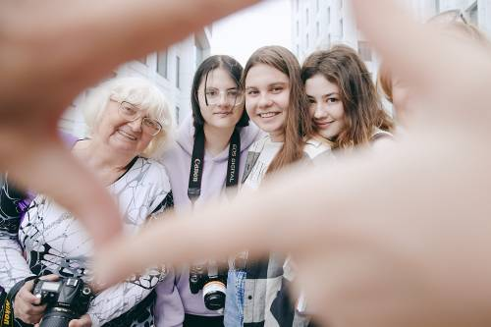
Медиаволонтёрство
Медиаволонтёры помогают освещать городские события, социальные проекты и инициативы добровольцев, занимаются продвижением контента в социальных сетях, средствах массовой информации, создают тексты, фоторепортажи и видеоролики о деятельности некоммерческих организаций и благотворительных фондов. Медиаволонтёрами могут быть фотографы, видеографы, райтеры, интервьюеры, студенты, работники компании РЖД.

Slide 3

Стань частью команды
Тындинский дорожный штаб Дальневосточной железной дороги запускает новый медиа-волонтёрский проект "МедиаМейкеры", призванный помочь распространить информацию о работе штаба . В рамках проекта будут набираться волонтеры, которые будут выступать в качестве послов компании, помогая продвигать новости и достижения дорожного штаба в социальных сетях и других медиа-ресурсах.
Волонтеры смогут принимать участие в различных мероприятиях. Им будет предоставлена возможность узнать больше о штабе и ее деятельности, а также приобрести ценный опыт в области СМИ и коммуникации.

Slide 4
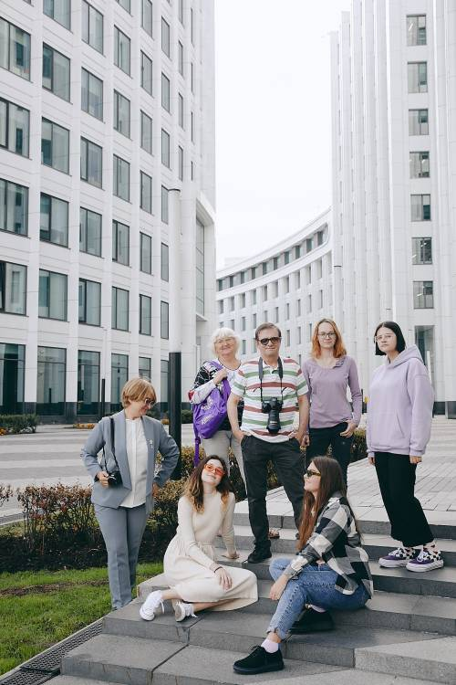
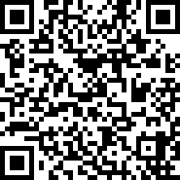
Мы тебя ждём
В качестве волонтера можно присоединиться к проекту, отправив заявку на сайте Добро.ру по ссылке https://dobro.ru/organizations/10029013/info

Slide 5
Ты нам нужен
Волонтеры будут получать информацию о работе штаба, новостях и событиях, а также материалы для публикации в социальных сетях. Они смогут принимать участие в организации мероприятий и событий, связанных с работой штаба, и получать ценные знания и опыт в области медиа-продвижения.

Slide 6
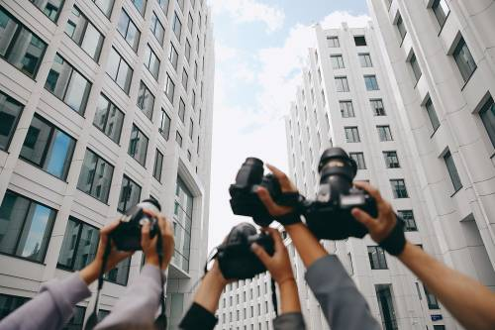
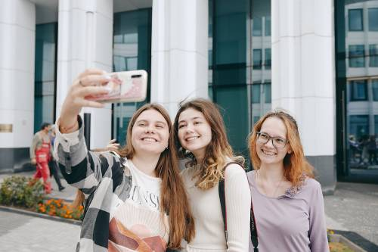
Проект "МедиаМейкеры", является открытым для всех желающих, кто обладает соответствующими навыками и интересом к работе в этой сфере. Он призван помочь Тындинскому дорожному штабу Дальневосточной железной дороги донести до широкой аудитории информацию о своей работе и значимости своего вклада в развитие корпоративного волонтёрства.

Slide 7
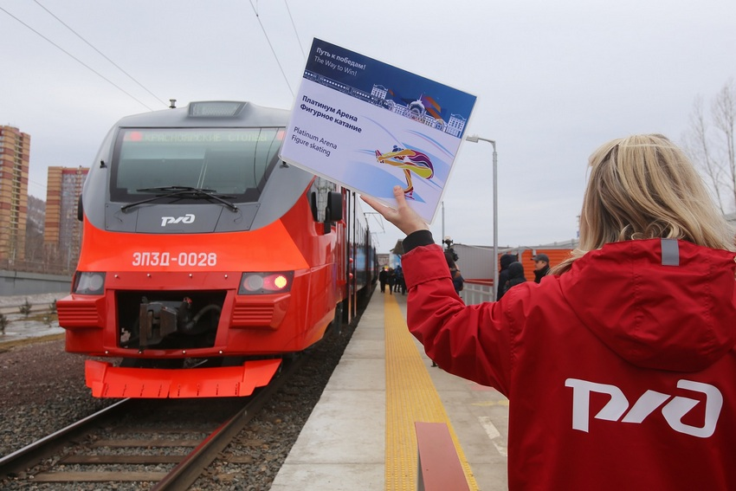
Какие функциональные обязанности у медиаволонтера?
Создавать мультимедийные репортажи и брать интервью.
Вести социальные сети.
Фотографировать с помощью смартфона или камеры.
Монтировать и обрабатывать фото- и видеофрагменты.

Slide 8
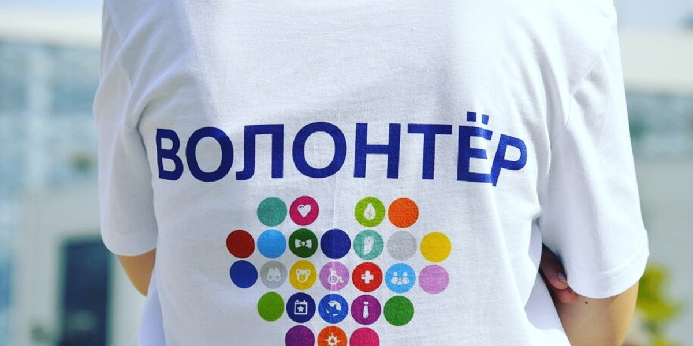
Каким должен быть медиаволонтёр?
Важными навыками любого медиаволонтёра являются грамотность
доброжелательность
Профессиональные навыки будут отличным дополнением, но главное — это желание помогать.
наличие специальной
техники и ноутбука
доброжелательность

Slide 9

На каких мероприятиях помогают медиаволонтёры?
Медиаволонтёры нужны на многих площадках. От мероприятий проводимых в компании РЖД до творческих проектов.

Slide 10
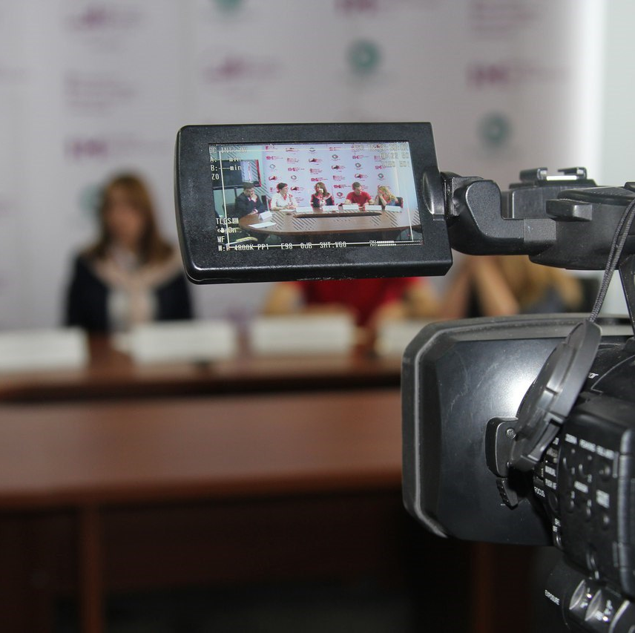

Спасибо за внимание
Председатель молодёжного совета Тындинского региона
Чиботарь Наталья Михайловна
8-914-583-54-08
Зам.председателя молодёжного совета Тындинского региона
Черепанова Дарья Николаевна
8-914-616-74-93
https://dobro.ru/organizations/10029013/info

